Slide 1
Ásványok fő alkotóelemének helye a periódusos rendszerben
Csoportmunka
Készítette: Vácziné Csőke Zsuzsanna (SZTE Gyakorló Gimnázium és Általános Iskola)

Slide 2
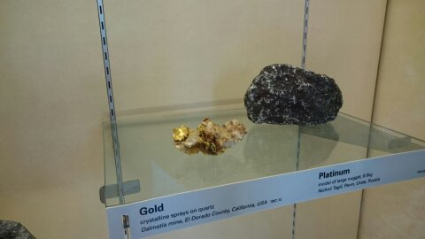
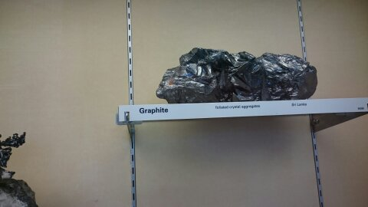
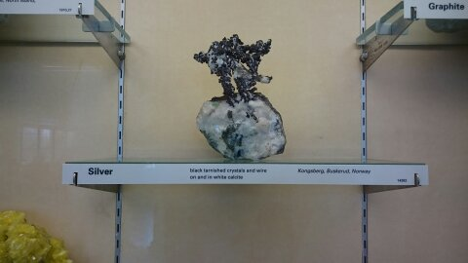
Elemek
Az alábbi elemek helyét határozd meg a periódusos rendszerben (vegyjel-csoportszám-periódusszám)
arany és platina
grafit
ezüst

Slide 3
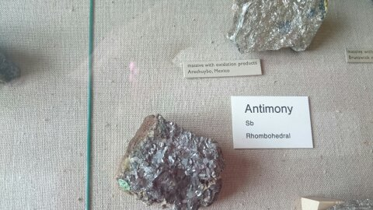
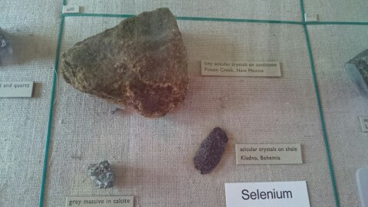
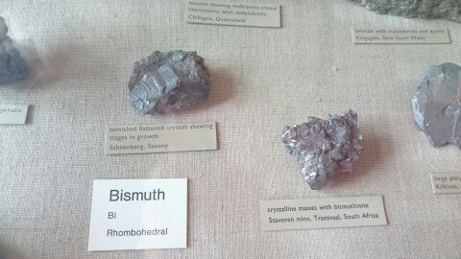
Elemek
Az alábbi elemek helyét határozd meg a periódusos rendszerben (vegyjel-csoportszám-periódusszám)
antimon
szelén
bizmut

Slide 4
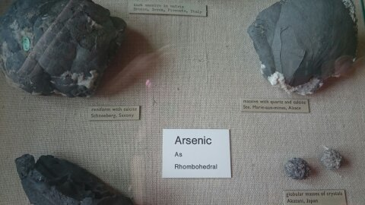
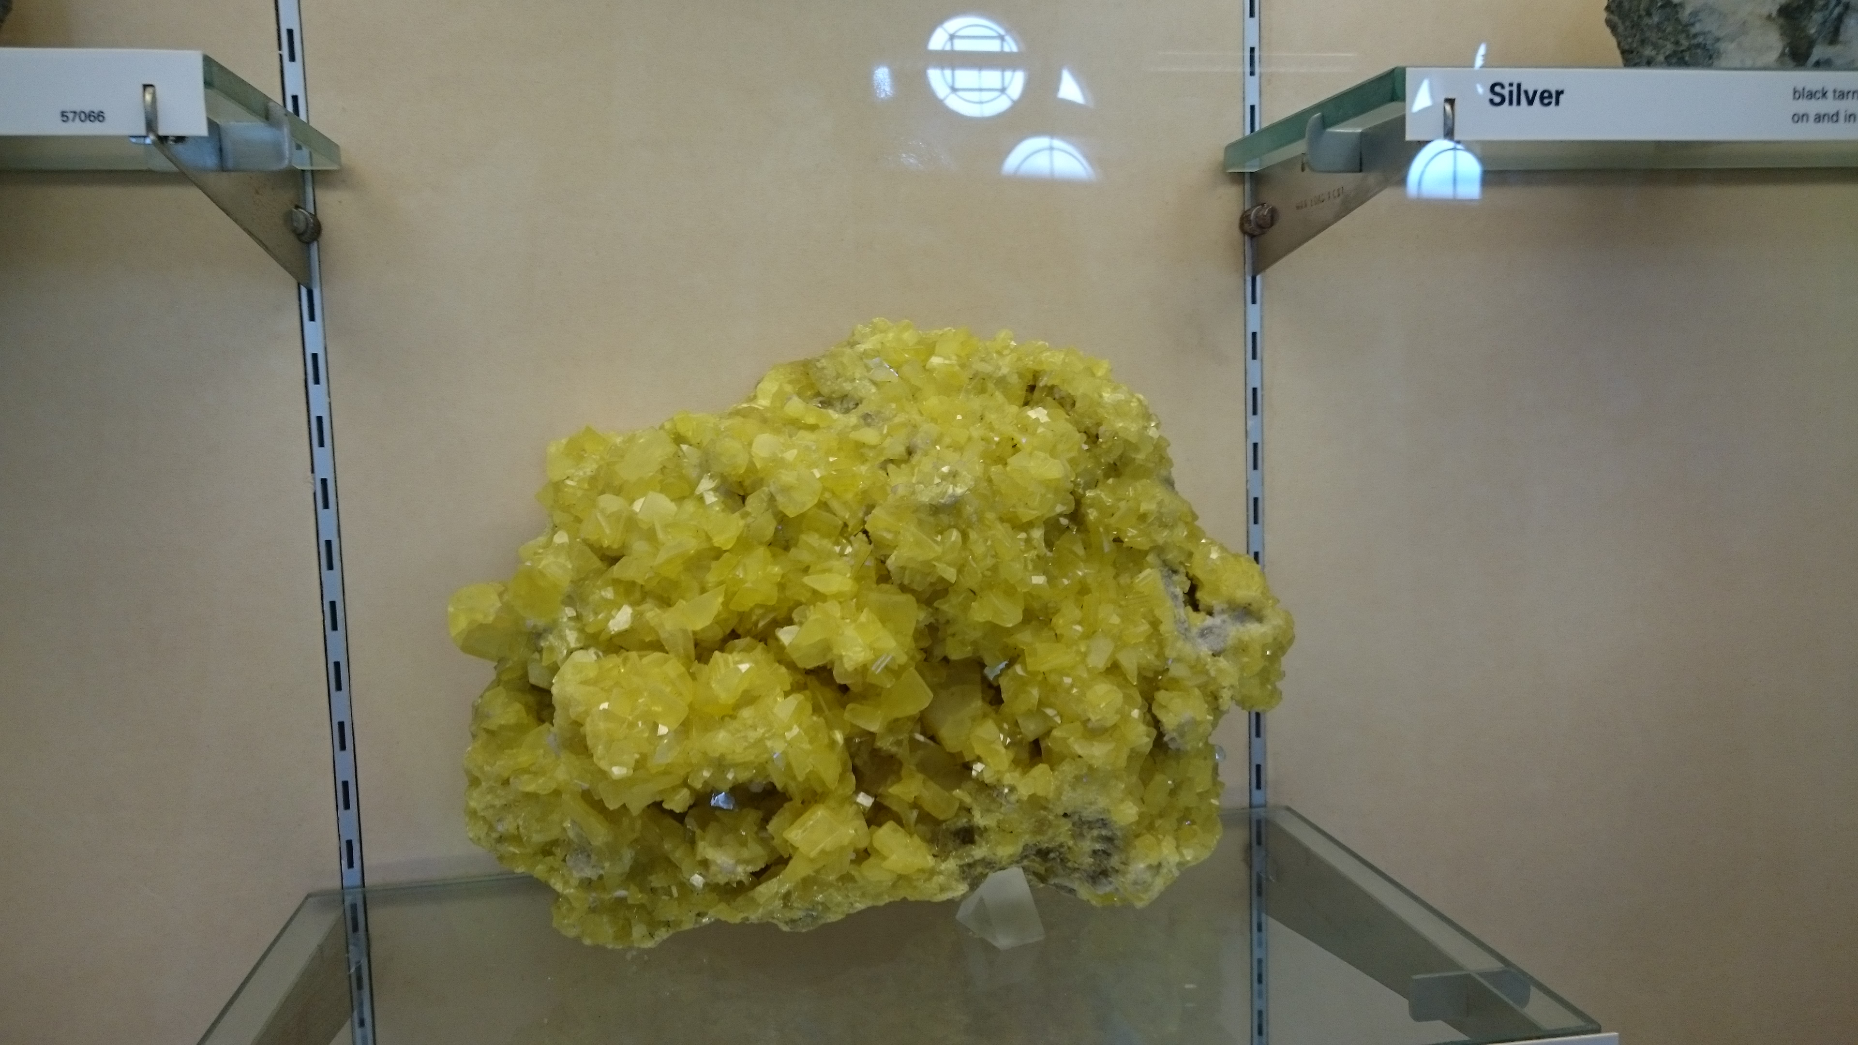
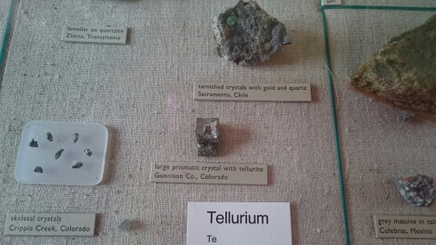
Elemek
Az alábbi elemek helyét határozd meg a periódusos rendszerben (vegyjel-csoportszám-periódusszám)
arzén
kén
tellúr

Slide 5
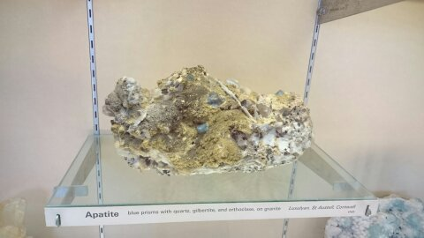
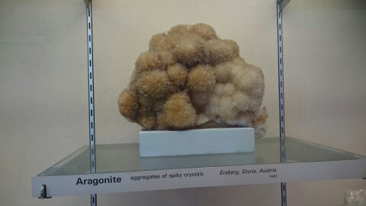
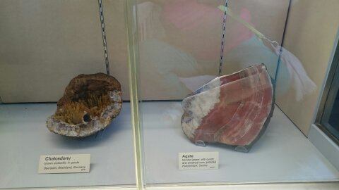
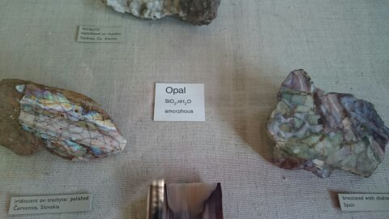
Vegyületek
Az alábbi ásványok fő alkotóelemének helyét határozd meg a periódusos rendszerben (vegyjel-csoportszám-periódusszám)
apatit (kálcium)
aragonit(kálcium)
grafit
kalcedon (szilícium)
achát (szilícium)
opál (szilícium)

Slide 6
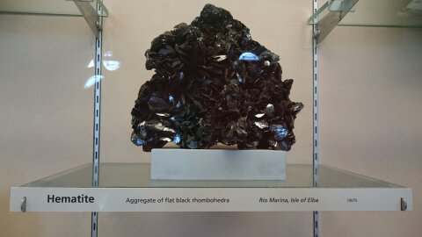
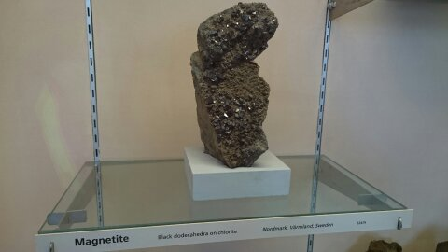
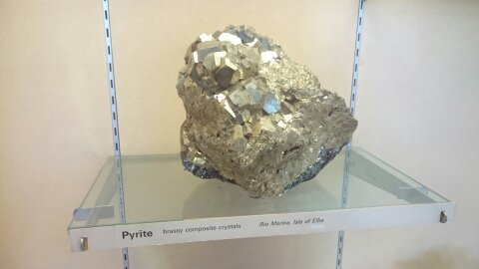
Vegyületek
Az alábbi ásványok fő alkotóelemének helyét határozd meg a periódusos rendszerben (vegyjel-csoportszám-periódusszám)
hematit (vas)
magnetit(vas)
pirit (vas)

Slide 7
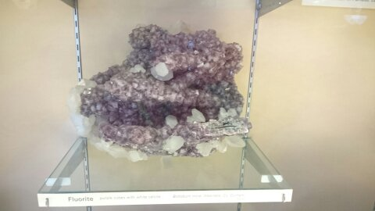
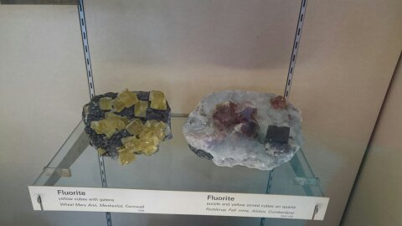
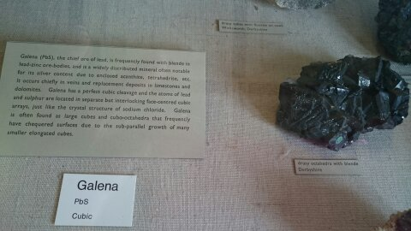
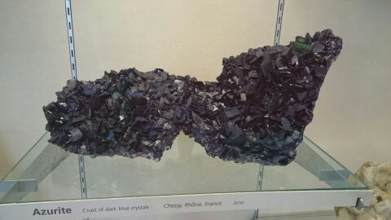
Vegyületek
Az alábbi ásványok fő alkotóelemének helyét határozd meg a periódusos rendszerben (vegyjel-csoportszám-periódusszám)
fluorit (fluór)
galenit (ólom)
azurit (réz)

Slide 8
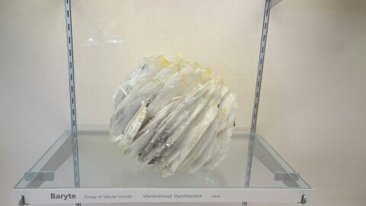
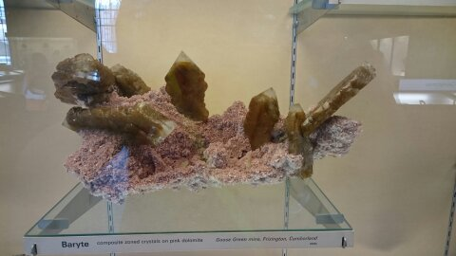
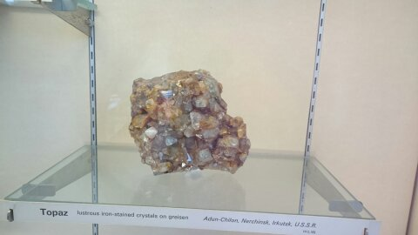
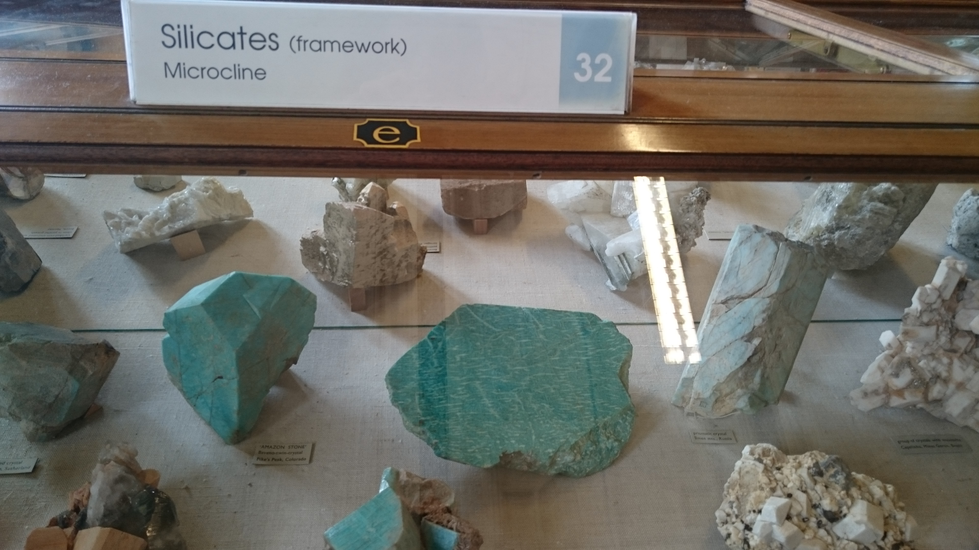
Vegyületek
Az alábbi ásványok fő alkotóelemének helyét határozd meg a periódusos rendszerben (vegyjel-csoportszám-periódusszám)
barit (bárium)
topáz (alumínium)
amazonit
(alumínium)
apatit (kálcium)
aragonit(kálcium)

Slide 9
Feladatlap
 | vegyjel | fő vagy mellék csoport száma | periódus szám
Ón | Sn | IV A | 5
Minta példa:
 | vegyjel | fő vagy mellék csoport száma | periódus szám
arany
platina
grafit
ezüst
antimon
szelén
bizmut
arzén
kén
 | vegyjel | fő vagy mellék csoport száma | periódus szám
tellúr
kálcium
vas
fluór
ólom
réz
bárium
alumínium

